Slide 1
Лекция 11. Trie-деревья
Структуры данных и алгоритмы
Чернов Алексей Владимирович

Slide 2
Trie деревья
Это бинарное дерево, в котором ключи связаны с каждым из его листьев
Пустой набор ключей -> дерево представляется нулевой связью.
Состоит из одного ключа -> это лист, содержащий данный ключ.
Состоит из многих ключей –> это внутренний узел, где левая связь указывает на trie дерево, начинающееся с соответствующего меньшего разряда, а правая с соответствующего старшего разряда.

Slide 3
Trie деревья
private:
Item searchR(Node * current, Key key, int d) {
if (current == 0) { return nullItem; }
if (current->left == 0 && current->right == 0) {
Key currentKey = current->item.key();
return (currentKey == key) ? current->item : nullItem;
}
if (digit(key, d) == 0) { return search(current->left, key, d + 1); }
else { return search(current->right, key, d + 1); }
}
public:
Item search(Key key) {
return searchR(head, key, 0);
}
000
0
1
100
0
1
001
010

Slide 4
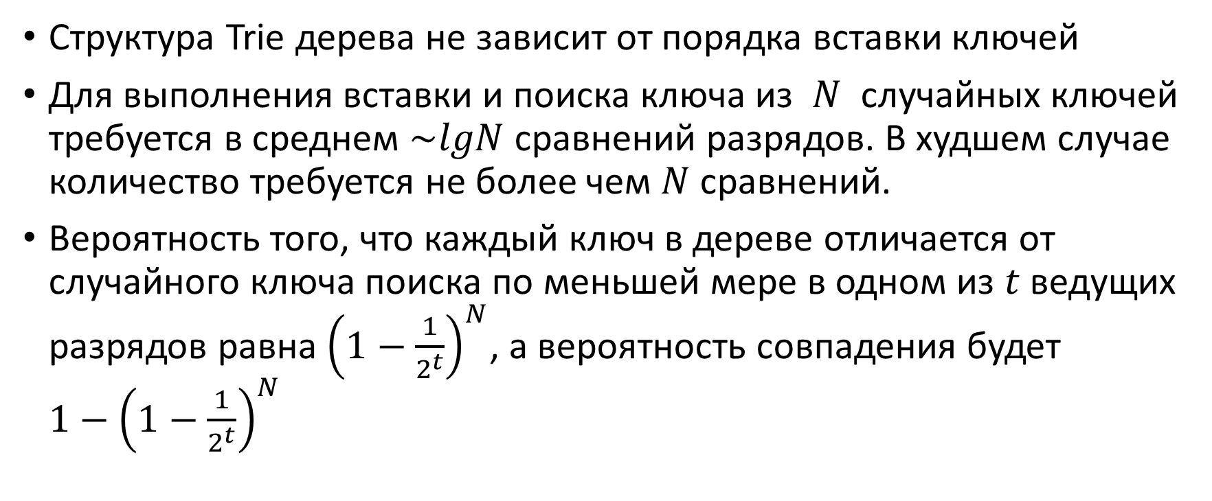
Trie деревья
Структура Trie дерева не зависит от порядка вставки ключей
Для выполнения вставки и поиска ключа из $N$ случайных ключей требуется в среднем $\sim lgN$сравнений разрядов. В худшем случае количество требуется не более чем $N$ сравнений.
Вероятность того, что каждый ключ в дереве отличается от случайного ключа поиска по меньшей мере в одном из $t$ ведущих разрядов равна ${\left(1−\frac{1}{2^{t}}\right)}^{N}$, а вероятность совпадения будет ${1−\left(1−\frac{1}{2^{t}}\right)}^{N}$

Slide 5
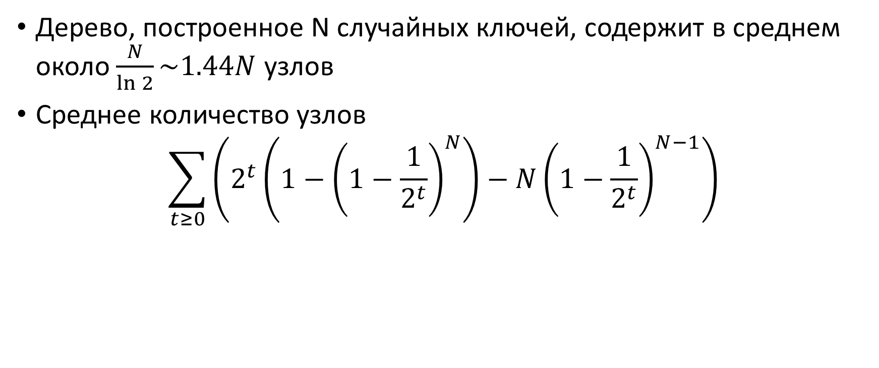
Trie деревья
Дерево, построенное N случайных ключей, содержит в среднем около $\frac{N}{\ln{2}}\sim 1.44N$ узлов
Среднее количество узлов
$$\sum_{t≥0}{\left(2^{t}\left(1−{\left(1−\frac{1}{2^{t}}\right)}^{N}\right)−N{\left(1−\frac{1}{2^{t}}\right)}^{N−1}\right)}$$

Slide 6
Patricia-деревья
Practical algorithm to retrieve information coded in alphanumeric
Каждый узел содержит индекс разряда bit, проверяемого для поиска пути.
Данные хранятся во внутренних узлах
Связь на внешний узел заменяется связью в обратном направлении

Slide 7
Patricia-деревья
struct Node {
Item item;
int bit;
Node * left = 0;
Node * right = 0;
Node(Item item) {
this->item = item;
}
};
class PatriciaTree {
private:
Node * m_head;
Item m_null;
public:
PatriciaTree() {
m_head = new Node(m_null);
m_head->left = m_head->right = m_head;
}
};

Slide 8
Patricia-деревья. Поиск
private:
Item searchR(Node * node, Key k, int d) {
if (node->bit <= d) { return node->item; } // КЛЮЧ ДЕКОДИРОВАН. Дальше идти некуда.
if (digit(k, node->bit) == 0) { return searchR(node->left, k, node->bit); }
return searchR(node->right, k, node->bit);
}
public:
Item search(Key k) {
Item t = searchR(head, k, -1);
return (k == t.key()) ? t : m_null;
}

Slide 9
Patricia-деревья. Вставка
private:
Node * insertR(Node * node, Item item, int d, Node * parent) {
Key k = item.key();
if (node->bit >= d || node->bit <= parent->bit) {
Node * t = new Node(item); t->bit = d;
t->left = digit(k, t->bit) ? node : parent;
t->right = digit(k, t->bit) ? parent : node; return t;
}
if (digit(d, node->bit) == 0) { node->left = insertR(node->left, item, d, node); }
else { node->right = insertR(node->right, item, d, node); }
return node;
}
public:
void insert(Item item) {
Key k = item.key(); Key s = searchR(head->l, k, -1).key();
if (k == s) { return; }
int i; for (i = 0; digit(k, i) == digit(s, i); i++);
head->left = insertR(head->left, item, i, head);
}

Slide 10

Patricia-деревья. Свойства
Вставка и поиск требуют
$\log_{2}{N}$ сравнений в среднем
$2\log_{2}{N}$ в худшем случае.

Slide 11
Многопутевые деревья
R-путевое trie-дерево – это trie дерево, в котором узлы имеют R связей.
Ключи по-прежнему хранятся в листьях
Таблица существования – это таблица, в которой хранятся только ключи (без записей и прочих атрибутов)
Trie-дерево существования соответствующее некоторому набору ключей определяется следующим образом:
Пустой набор – нулевая связь
Непустой набор – внутренний узел, содержащий связи, ссылающийся на trie-деревья существования для каждой возможной цифры ключа
При построении поддеревьев ведущая цифра удаляется.
NullDigit – символ окончания ключа
Поиск ведется до нахождения NullDigit: цифры закончились и nulldigit – успех, иначе неудача.
Вставка выполняется аналогично: ищем ключ, затем добавляем запись

Slide 12
Многопутевые деревья
struct Node {
node ** next;
Node(int size) {
next = new node*[size];
for (int i = 0; i < size; i++) {
next[i] = 0;
}
}
};
class RTrieTree {
Node * m_head;
int m_size;
RTrieTree(int size) {
m_size = size; m_head = 0;
}
// значение разряда в ключе
int digit(k, d);
};

Slide 13
Многопутевые деревья
$$i∈Z_{R}∪\left\{nullDigit\right\};k=1234546nullDigit$$
поиск
вставка
Item search(Key k) {
return searchR(k, m_head, 0);
}
Item searchR(Key k, Node * node, int d) {
int i = digit(k, d);
if (node == 0) { return nullItem; }
if (i == nullDigit) { Item dummy(k); return dummy; }
return searchR(k, node->next[i], d+1);
}
void insert(Item item) {
insertR(item, m_head, 0);
}
void insert(Item item, Node * node, int d) {
int i = digit(item.key(), d)
if (node == 0) { node = new node; }
if (i == nullDigit) { return; }
insertR(item, node->next[i], d+1);
}

Slide 14
Многопутевые деревья
Многопутевое trie-дерево – это многопутевое дерево, имеющее связанные с каждым из его листьев ключи:
Пустой набор – нулевая связь
Один ключ – лист, содержащий ключ
Непустой набор – внутренний узел, содержащий связи, ссылающийся на trie-деревья существования для каждой возможной цифры ключа
При построении поддеревьев ведущая цифра удаляется.

Slide 15

Многопутевые деревья. Свойства
В R-арном trie-дереве из N ключей требуется $\log_{R}{N}$ сравнений при поиске и вставке
Количество связей в R-арном trie-дереве из N ключей примерно равно $\frac{RN}{\ln{R}}$.

Slide 16




Тернарные Search Trie (TST) деревья
d
$$right$$
class TernarySearchTrieTree {
private:
Node * m_head;
public:
TernarySearchTrieTree() {
m_head = 0;
}
};
$$right$$
struct Node {
Item item; int digit;
Node * left;
Node * middle;
Node * right;
Node(int d) {
digit = d;
left = 0; middle = 0; right= 0;
}
};
typedef Node * link;
$$left$$
$$middle$$

Slide 17
Тернарные Search Trie (TST) деревья
Поиск
Вставка
Item search(Key k) { return searchR(k, m_head, 0); }
Item searchR(Key k, Node * node, int d) {
int i = digit(k, d);
if (node == 0) { return nullItem;}
if (i == NullDigit) { Item dummy(k); return dummy; }
if (i < node->digit) { return searchR(k, node->left, d); }
if (i == node->digit) { return searchR(k, node->middle, d+1); }
if (i > node->digit) { return searchR(k, node->right, d); }
}
void insert(Item item) { insertR(item, m_head, 0); }
void insertR(Item item, link & node, int d) {
int i = digit(item.key(), d)
if (node == 0) { node = new node(d); }
if (i == nullDigit) { return; }
if (i < node->digit) { insertR(item, node->left, d); }
if (i == node->digit) { insertR(item, node->middle, d+1); }
if (i > node->digit) { insertR(item, node->right, d); }
}

Slide 18
Тернарные Search Trie (TST) деревья
Время поиска и вставки пропорциональны длине ключа
5
561\n
3
361\n
3
6
2
251\n
6
1
0
051\n
5
\n
\n
3
5
1
031\n
1
3
1
1
\n
\n
5613\n
\n
\n
\n
\n

